Slide 1

ENVELHECIMENTO POPULACIONAL & DOENÇA CARDÍACA ESTRUTURAL
A lacuna de acesso ao tratamento percutâneo no Brasil
Estenose Aórtica e Insuficiência Mitral · TAVI e Reparo Mitral Borda a Borda (M-TEER)
Sociedade Brasileira de Hemodinâmica e Cardiologia Intervencionista (SBHCI)

Slide 2
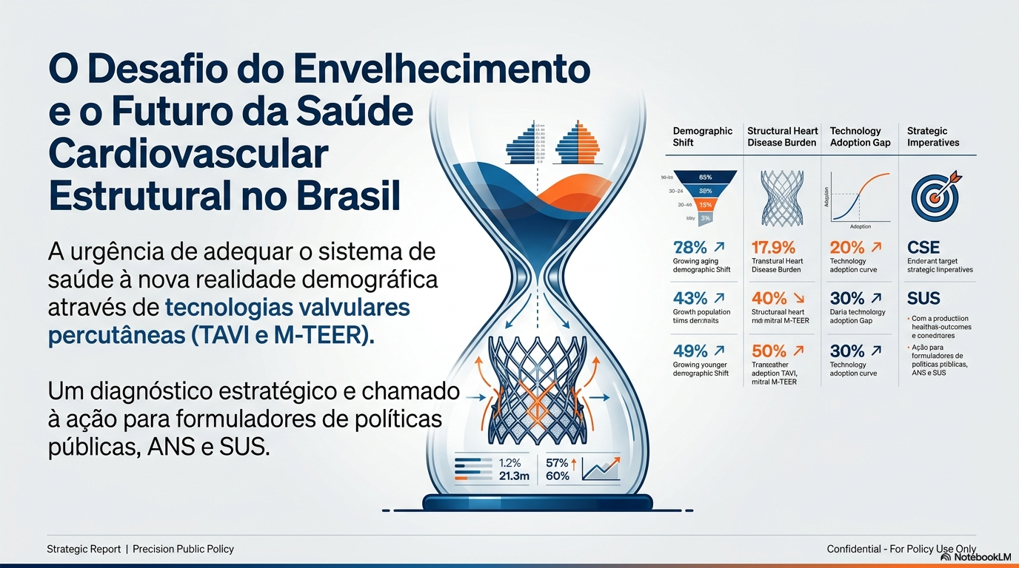

Slide 3
TRANSIÇÃO DEMOGRÁFICA
O Brasil envelhece — e em ritmo acelerado
8,7% → 15,6%
~19 anos
~30%
48,4 anos
Proporção de pessoas com 60+ anos na população, de 2000 a 2023 — quase o dobro em duas décadas
Tempo para o Brasil dobrar a fração de idosos (65+) de 7% para 14% — um dos mais rápidos do mundo
Projeção de população com 60+ anos em 2050 (IBGE) — perfil etário semelhante ao europeu atual
Idade mediana projetada para 2070 (era 28,3 em 2000) — envelhecimento estrutural e irreversível
Fontes: IBGE — Projeções da População; IPEA; FGV/IBRE.
SBHCI · Envelhecimento e Doença Cardíaca Estrutural no Brasil
2

Slide 4
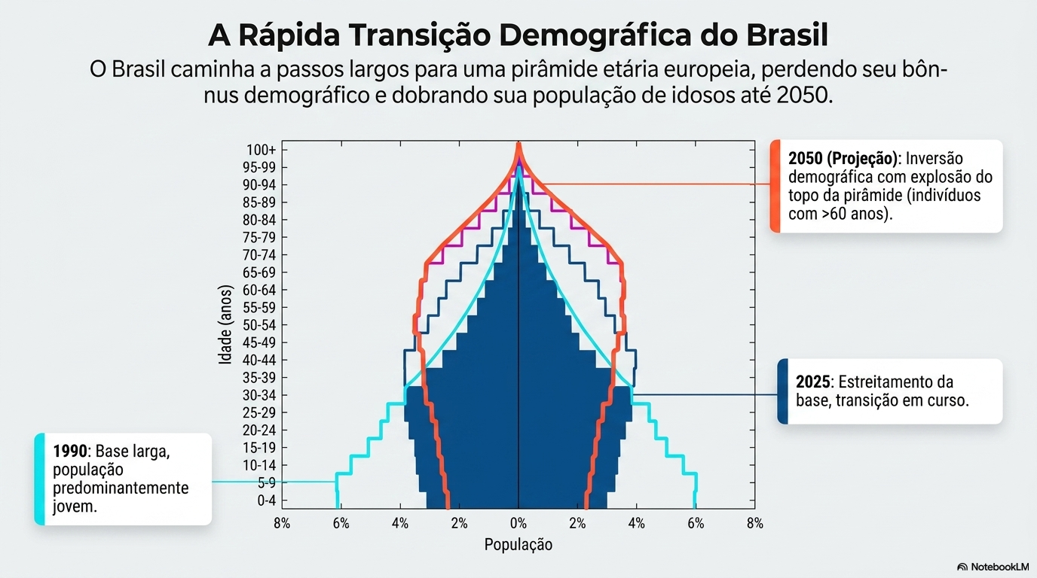

Slide 5
BRASIL 2000–2070
A pirâmide etária se inverte
De base larga a topo largo
A estrutura etária deixa de ser uma pirâmide jovem e passa a concentrar população nas faixas mais velhas.
É justamente nessas faixas que a doença valvar degenerativa — estenose aórtica e insuficiência mitral — se torna prevalente.
Resultado: a demanda por tratamento valvar cresce de forma estrutural nas próximas décadas.
Fonte: IBGE — Projeções da População (valores de 2030 interpolados).
SBHCI · Envelhecimento e Doença Cardíaca Estrutural no Brasil
3

Slide 6
COMPARAÇÃO INTERNACIONAL
Envelhecemos mais rápido que os países desenvolvidos
Anos necessários para a proporção de idosos (65+) passar de 7% para 14% da população:
19
anos no Brasil
A França levou ~115 anos para o mesmo processo. O sistema de saúde brasileiro tem muito menos tempo para se adaptar.
Valores aproximados; literatura demográfica (OMS, IPEA) e projeções IBGE.
SBHCI · Envelhecimento e Doença Cardíaca Estrutural no Brasil
4

Slide 7
DA DEMOGRAFIA À DOENÇA
Envelhecer adoeceu o coração estrutural
A doença valvar degenerativa é, em essência, uma doença do envelhecimento. Conforme a população envelhece, dois quadros se tornam protagonistas:
Estenose Aórtica (EA)
Insuficiência Mitral (IM)
Estreitamento degenerativo da válvula aórtica; prevalência sobe acentuadamente após os 75 anos.
Sintomática e não tratada, tem prognóstico grave — mortalidade comparável a vários cânceres.
Tratamento de referência para idosos: TAVI (implante de válvula por cateter).
Fechamento incompleto da válvula mitral, com refluxo de sangue; comum no idoso (primária e secundária).
Muitos pacientes são idosos frágeis, de alto risco cirúrgico.
Tratamento percutâneo de referência: Reparo Borda a Borda (M-TEER / MitraClip, PASCAL).
Fontes: diretrizes de valvopatias; literatura de cardiologia geriátrica.
SBHCI · Envelhecimento e Doença Cardíaca Estrutural no Brasil
5

Slide 8
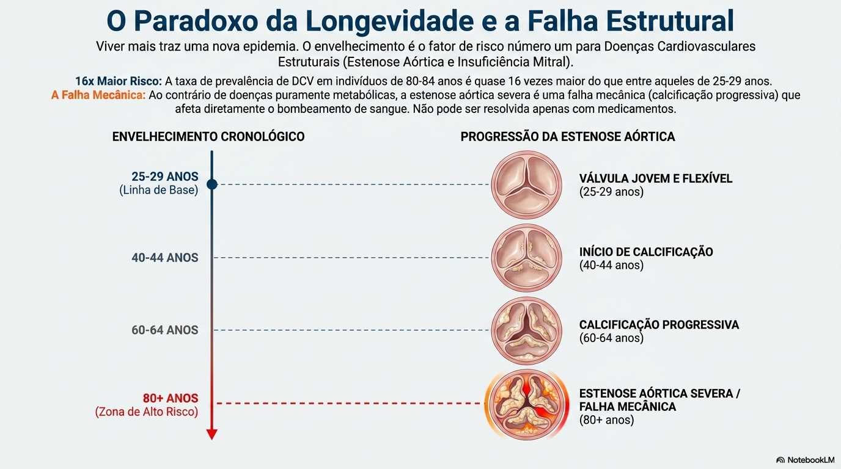

Slide 9
TAVI E M-TEER
Tratamento percutâneo: padrão de cuidado no mundo
TAVI
Transcatheter Aortic Valve Implantation
Implante de bioprótese valvar aórtica por cateter, sem cirurgia de peito aberto. Padrão de cuidado para estenose aórtica grave em idosos e pacientes de risco cirúrgico elevado ou proibitivo.
M-TEER
Mitral Transcatheter Edge-to-Edge Repair
Reparo da válvula mitral por cateter (clipe borda a borda — MitraClip, PASCAL). Reduz o refluxo na insuficiência mitral em pacientes não candidatos à cirurgia convencional.
Ambos são consolidados em diretrizes internacionais e amplamente reembolsados na Europa e nos EUA.
SBHCI · Envelhecimento e Doença Cardíaca Estrutural no Brasil
6

Slide 10


A Lacuna no Acesso aos Cuidados Cresce
Diferente de Outros Setores, Que Equilibram Oferta e Demanda
População envelhecendo
Profissionais de saúde envelhecendo e esgotamento
Finanças hospitalares
Desalinhamento dos seguros
Confusão dos convênios e planos de saúde (nega/nega)
Demanda
Lacuna
Oferta
“Morte por Mil Cortes” Landon, BE. et al. N Engl J Med 2025

Slide 11
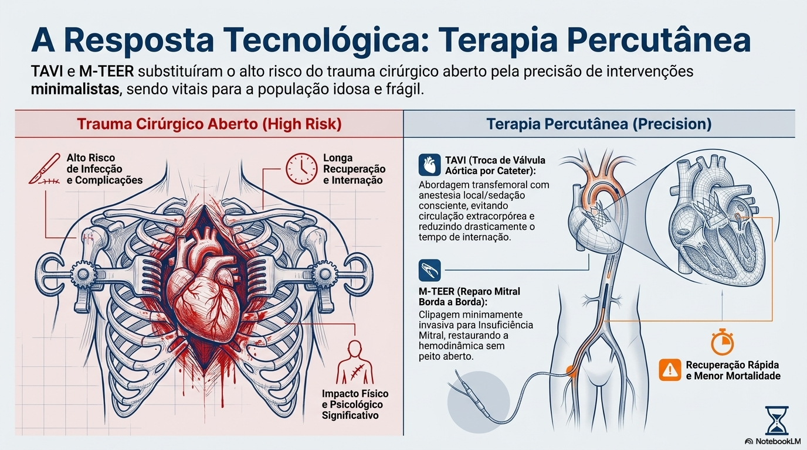

Slide 12
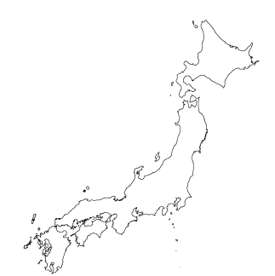
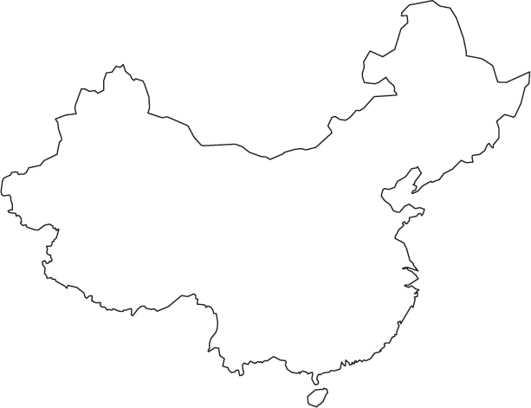
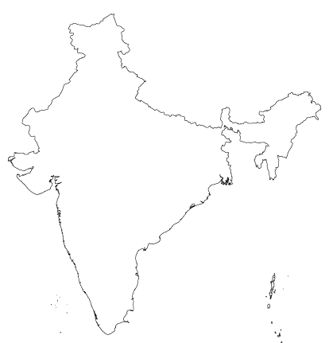
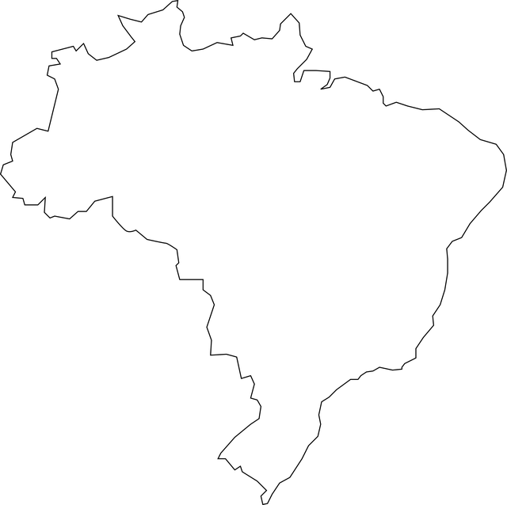
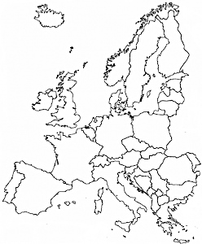
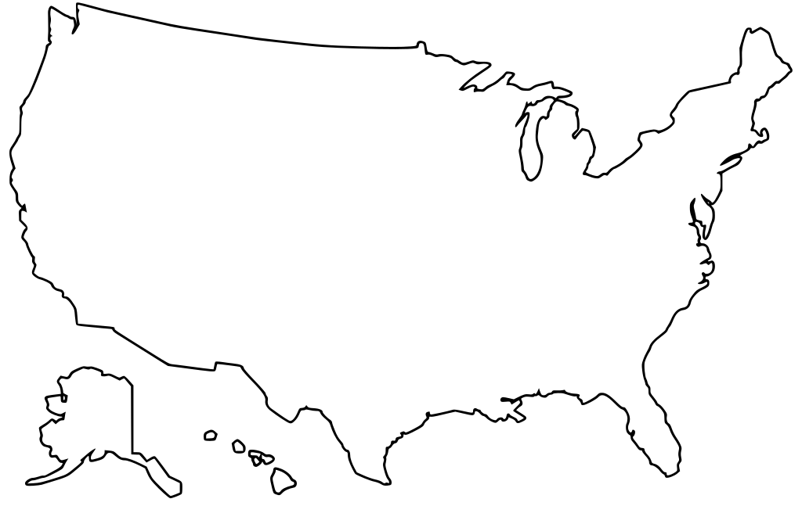






Prevalência de EA vs. Penetração do TAVI
Prevalência Estimada de EA em Países Desenvolvidos¹
Prevalência Estimada de EA em Países em Rápido Crescimento¹
3.5M+
6M+
3M+
6M+
6M+
1M+
Estados Unidos
Europa Ocidental
Japão
China
Índia
Brasil
Penetração Total EA-TAVR*
Penetração Total EA-TAVR*
3%
2%
0.4%
0.2%
0.03%
0.1%
TAVR por Milhão de Habitantes⁵
TAVR por Milhão de Habitantes⁵
336
221
110
8
1
8
1. Nkomo et al., Lancet, 2006. 2. (China) Yang et. al., BMC Cardiovasc Disord, 2021. 3. (Índia) Jose et. al., Indian Heart Journal, 2016. 4. (Brasil) da Silva Menezes Junior, et. al., J. of Vasc and Endovasc Therapy, 2018. 5. Dados do censo da ONU 2024, variante de fertilidade mediana. * Inclui estenose aórtica grave sintomática, grave assintomática e moderada
Notes:
Disease Prevalence and Population Data:
1 Nkomo et al., Lancet, 2006
2 (China) Yang et. al., BMC Cardiovasc Disord, 2021
3 (India) Jose et. al., Indian Heart Journal, 2016
4 (Brazil) da Silva Menezes Junior, et. al., J. of Vasc and Endovasc Therapy, 2018
5 United Nations 2024 census data, median fertility variant

Slide 13
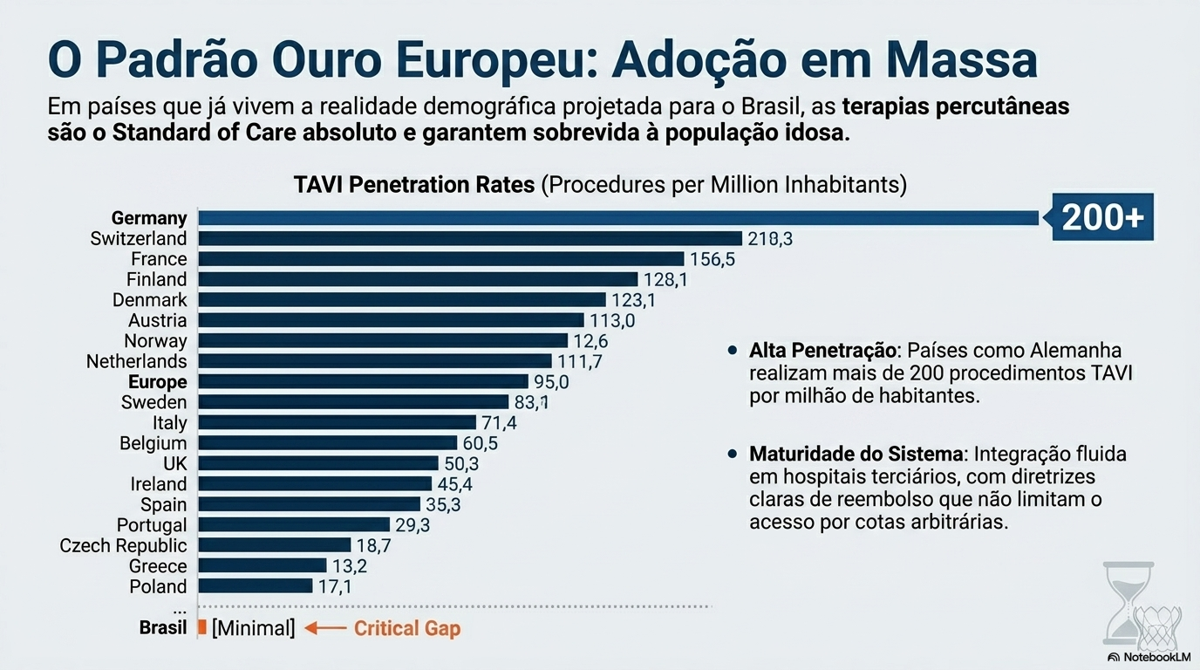

Slide 14
PROCEDIMENTOS POR MILHÃO DE HABITANTES
A lacuna do TAVI: Brasil x Europa
~10x a 28x
menos TAVI por habitante no Brasil do que na Alemanha
Mesmo a média europeia (~83/milhão) é ~10x a brasileira (~8/milhão).
Fontes: ESC Atlas of Cardiology; registros nacionais europeus; estimativas para o Brasil (emerging economies < 10/milhão).
SBHCI · Envelhecimento e Doença Cardíaca Estrutural no Brasil
7

Slide 15
LINHA DO TEMPO REGULATÓRIA
TAVI no SUS: uma incorporação tardia e parcial
2008
2014
2021
2022
2024
Primeiros TAVI realizados no Brasil (rede privada / pesquisa).
CONITEC decide NÃO incorporar o TAVI ao SUS.
CONITEC recomenda incorporação — restrita a pacientes inoperáveis.
Inclusão na Tabela SUS (Portaria GM/MS) e no Rol da ANS.
Portaria GM/MS nº 3.414 e regulamento técnico (via transfemoral, contraindicação cirúrgica).
A oferta pública chega ~14 anos após o início da técnica e cobre apenas o subgrupo inoperável/contraindicado — não toda a população elegível.
Fontes: CONITEC; Portarias GM/MS 4.228/2022, 3.414/2024 e SAES 1.589/2024; CONASS Informa.
SBHCI · Envelhecimento e Doença Cardíaca Estrutural no Brasil
9

Slide 16
TAVI NO SUS
Oferta pública x demanda reprimida
até 97%
dos candidatos a TAVI podem ficar sem acesso no SUS a cada ano
~1.200 procedimentos/ano reembolsados vs. 15.000–45.000 candidatos estimados.
Fontes: estimativas de candidatos (Dante Pazzanese; literatura); volume SUS reportado.
SBHCI · Envelhecimento e Doença Cardíaca Estrutural no Brasil
10

Slide 17
REPARO MITRAL BORDA A BORDA
A lacuna do M-TEER é ainda maior
Alemanha: 7,2x em 6 anos
De 815 (2011) para 5.885 (2017) procedimentos/ano — adoção rápida sob reembolso estabelecido.
No Brasil: dezenas de casos/ano, concentrados em poucos centros privados.
M-TEER NÃO consta no Rol da ANS nem foi incorporado ao SUS — acesso depende, na prática, de judicialização.
Custo do procedimento: ~R$ 180 mil — inacessível para a maioria.
Fontes: Keller et al. (Alemanha); registros MitraClip; jurisprudência ANS/planos no Brasil.
SBHCI · Envelhecimento e Doença Cardíaca Estrutural no Brasil
8

Slide 18
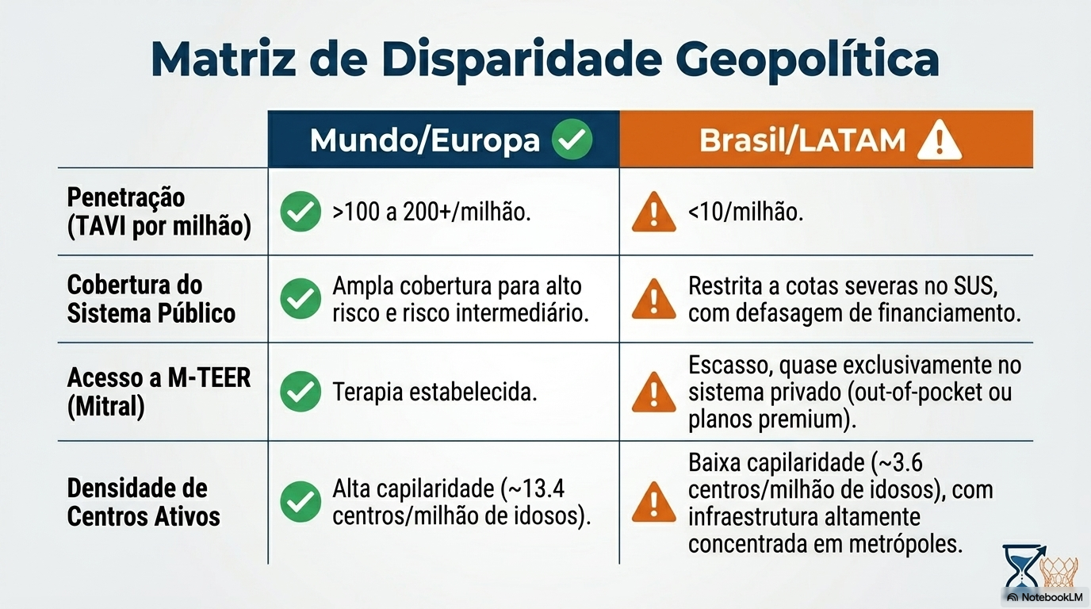

Slide 19
O PAPEL DO PODER PÚBLICO
Adoção plena, parcial ou ausente?
TAVI
INCORPORAÇÃO PARCIAL
Coberto pelo SUS e pela ANS, mas restrito ao subgrupo inoperável/contraindicado e com oferta muito abaixo da demanda.
M-TEER
NÃO INCORPORADO
Ausente do Rol da ANS e do SUS. Acesso, quando ocorre, é via decisão judicial individual — iniquidade e imprevisibilidade.
A judicialização não é política pública: ela onera o sistema, gera desigualdade entre quem pode e quem não pode litigar, e não planeja a oferta.
SBHCI · Envelhecimento e Doença Cardíaca Estrutural no Brasil
11

Slide 20
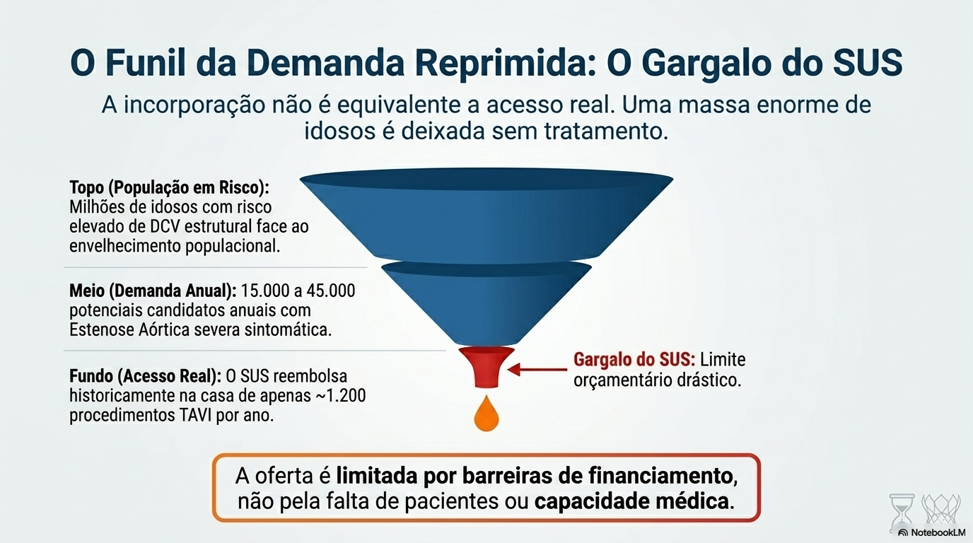

Slide 21
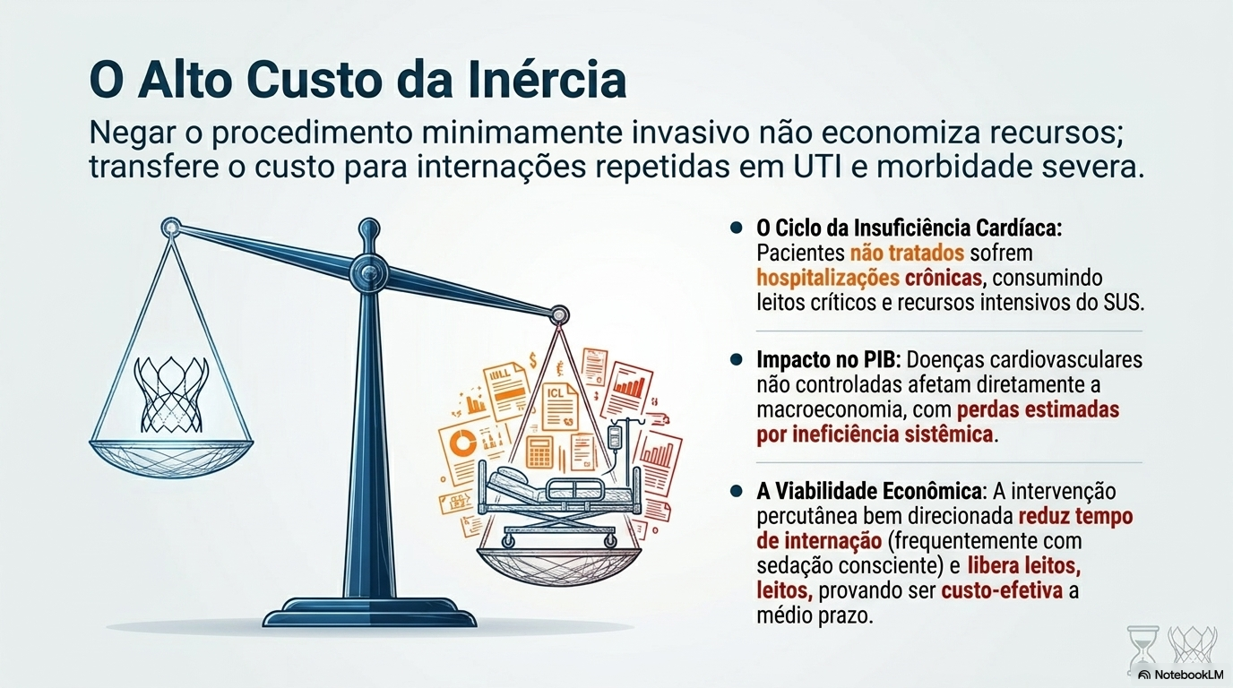

Slide 22
CAMINHO PARA O ACESSO
Proposições da SBHCI
1
Ampliar a indicação coberta de TAVI
2
Incorporar o M-TEER
3
Dimensionar oferta à demanda
Avançar da cobertura restrita a inoperáveis para todo o espectro de risco com indicação em diretriz, alinhando o SUS e a ANS às evidências atuais.
Incluir o reparo mitral borda a borda no Rol da ANS e no SUS, encerrando a dependência da judicialização para a insuficiência mitral.
Planejar metas de procedimentos compatíveis com a população elegível e o envelhecimento projetado, com financiamento adequado.
4
Rede de centros qualificados
5
Registro nacional e transparência
6
ATS ágil e baseada em evidência
Credenciar e distribuir centros com volume e expertise (Heart Team), garantindo qualidade e equidade regional de acesso.
Fortalecer o RIBAC-NT e registros de desfechos para monitorar segurança, qualidade e custo-efetividade na vida real.
Tornar a avaliação de tecnologias (CONITEC/ANS) mais rápida e previsível para terapias já consolidadas no mundo.
SBHCI · Envelhecimento e Doença Cardíaca Estrutural no Brasil
12

Slide 23
CONCLUSÃO
O envelhecimento já chegou. O acesso, não.
O Brasil envelhece mais rápido que os países desenvolvidos, elevando de forma estrutural a carga de estenose aórtica e insuficiência mitral.
O acesso ao TAVI e ao M-TEER no Brasil está muito abaixo do padrão europeu — gap de ~10x a 28x e demanda reprimida de até 97% no TAVI.
A incorporação pública é tardia e parcial (TAVI) ou ausente (M-TEER), empurrando pacientes para a judicialização.
A SBHCI propõe ampliar indicações, incorporar o M-TEER, dimensionar oferta e qualificar a rede — transformando evidência em política pública.
Sociedade Brasileira de Hemodinâmica e Cardiologia Intervencionista (SBHCI)

Slide 24
REFERÊNCIAS
Fontes e notas metodológicas
Demografia: IBGE — Projeções da População; IPEA; FGV/IBRE; literatura demográfica (velocidade de envelhecimento).
Taxas por milhão (TAVI): ESC Atlas of Cardiology e registros nacionais europeus; estimativa para o Brasil (<10/milhão, economias emergentes).
M-TEER: Keller et al., European Journal of Heart Failure (Alemanha, 815→5.885); registros MitraClip; jurisprudência de cobertura no Brasil.
TAVI no Brasil: registro RIBAC-NT (SBHCI); estimativas de candidatos (Instituto Dante Pazzanese e literatura).
Regulação: CONITEC; Portarias GM/MS 4.228/2022 e 3.414/2024; Portaria SAES 1.589/2024; CONASS Informa; ANS — Rol de Procedimentos.
Posições institucionais: SBHCI e CFM (defesa de incorporação de TAVI/RTVM ao SUS e à saúde suplementar).
Nota: vários valores (especialmente volumes brasileiros e taxas por milhão) são estimativas de ordem de grandeza a partir de fontes públicas, para fins de discussão técnico-política. Substituir pelos dados do notebook "Aging and CVD" quando disponíveis.
SBHCI · Envelhecimento e Doença Cardíaca Estrutural no Brasil
14

